Slide 1
Απόστολος Παύλος
Αλεξάνδρα Νικολοπούλου Β2

Slide 2
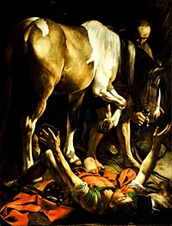
Βιογραφικά στοιχεία :
Αντιλήψεις π.χ.: Ο Απόστολος Παύλος, τότε γνωστός ως Σαούλ, ήταν ένας από τους καταδίωκες των Χριστιανών ο οποίος τους έβρισκε και τους πήγαινε στον αυτοκράτορα ώστε να εκτελεσθούν. Πίστευε πώς όλοι οι Χριστιανοί έπρεπε να πεθάνουν και πώς η θρησκεία αυτή δεν θα έπρεπε να λατρεύεται.
Τόπος γέννησης: Ταρσός
Κιλικίας, Ρωμαϊκή Αυτοκρατορία
Σπουδές και Ανατροφή: Η εκπαίδευση και η ανατροφή του υπήρξε αυστηρά ραββινική και εβραϊκή. Η κοινή Εβραϊκή ήταν η γλώσσα που μιλούσαν στο σπίτι του και γι αυτό μετέπειτα στην Ιερουσαλήμ μιλά «τῇ Ἑβραΐδι διαλέκτῳ». Αλλά και οι παραθέσεις που κάνει στις επιστολές του, μολονότι βασίζονται στη μετάφραση των Εβδομήκοντα, δείχνουν γνώση και του Εβραϊκού κειμένου, άρα και της αρχαίας Εβραϊκής.
Αντιλήψεις μ.χ: Αφού του φανερώθηκε ο Χριστός, βοηθώντας τον να ξαναβρεί το φως του, αποφάσισε να πιστέψει στον Χριστιανισμό και να αρχίσει να τον διδάσκει.

Slide 3
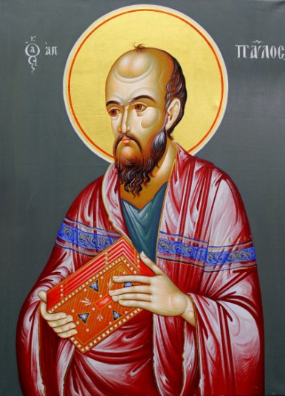
Απόστολος Παύλος:
Ο Απόστολος Παύλος, γνωστός στον δυτικό κόσμο και ως Άγιος Παύλος γεννηθείς ως Σαούλ, ήταν Απόστολος και συγγραφέας των μισών περίπου βιβλίων της Καινής Διαθήκης. Ήταν μία από τις σπουδαιότερες προσωπικότητες της πρώιμης εποχής του Χριστιανισμού, υποστηρικτής της παγκοσμιότητας της Διδασκαλίας Του Ιησού. Για τον λόγο αυτό, έλαβε το όνομα «Ἀπόστολος τῶν ἐθνῶν».

Slide 4
Ο Απόστολος Παύλος στην Αθήνα:
Ο Παύλος θέλοντας να παρουσιάσει με πειστικό τρόπο το κήρυγμά του, εκμεταλλεύτηκε την Αθηναϊκή παράδοση, παίρνοντας αφορμή από το βωμό του Αγνώστου Θεού. Η ύπαρξη του βωμού αυτού σήμαινε την παραδοχή των Αθηναίων, ότι δεν γνώριζαν τα πάντα επί των θρησκευτικών ζητημάτων και παράλληλα καταδείκνυε τη θρησκευτικότητα τους, που εξήρε ο Παύλος, καθότι χωρίς να το γνωρίζουν ουσιαστικά αναζητούσαν τον Θεό Του. Ο Απόστολος προσπάθησε να βρει μια χαραμάδα μέσα από την Αθηναϊκή παράδοση διά της οποίας θα μπορούσε να παρεμβάλλει το μήνυμά του και να επικοινωνήσει μαζί τους. Αυτή ακριβώς η πρώτη στιγμή εμφάνισης του χριστιανισμού στο αθηναϊκό κοινό, φανερώνει ύψιστο σεβασμό προς την πόλη των γραμμάτων και της τέχνης, καθότι επιλέγει να τους μιλήσει στον τρόπο, που οι ίδιοι σκέπτονται και εκφράζονται.

Slide 5
Εννοιολογικός Χάρης- Περιοδείες Αποστόλου Παύλου
Μεταστροφή στη Δαμασκό | Παραμονή στην Αραβία | Απόδραση από τη Δαμασκό επί Αρέτα Δ' | Πρώτη ανάβαση στα Ιεροσόλυμα | Δεύτερη ανάβαση στα Ιεροσόλυμα την εποχή του λιμού | Πρώτη αποστολική περιοδεία: Αντιόχεια, Σελεύκεια, Κύπρος, Πέργη Παμφυλίας, Αντιόχεια Πισιδίας, Ικόνιο, Δέρβη Λυκαονίας, Λύστρα, Αττάλεια, Αντιόχεια Συρίας | Συνάντηση και αντίθεση Παύλου και Πέτρου στην Αντιόχεια | Ιεραποστολική δράση Παύλου και Βαρνάβα στην Αντιόχεια (Πράξ. 14:28)
34 μ.Χ. | 35-37 μ.Χ. | τέλος 37-αρχές 38 μ.Χ. | τέλος 43-αρχές 44 μ.Χ. | αρχές 44-τέλος 45 μ.Χ. (κατ' άλλους 46-48 μ.Χ.) | τέλος 45 μ.Χ. | 46-48 μ.Χ. | 49-52 μ.Χ.

Slide 6
Εννοιολογικός Χάρτης- Περιοδείες Αποστόλου Παύλου
Τετάρτη ανάβαση στα Ιεροσόλυμα | Τρίτη αποστολική περιοδεία: Αντιόχεια, Γαλατία, δυτική Βιθυνία, Φρυγία, Έφεσος (3ετής παραμονή), Τρωάδα, Μακεδονία, Δαλματία, Κόρινθος, Φίλιπποι, Τρωάδα, Άσσος, Μυτιλήνη, Σάμος, Μίλητος, Κως, Ρόδος, Πάταρα, Τύρος, Πτολεμαΐδα, Καισάρεια, Ιεροσόλυμα | Πέμπτη ανάβαση στα Ιεροσόλυμα - Σύλληψη | Φυλάκιση στην Καισάρεια Παλαιστίνης | Αναχώρηση για τη Ρώμη | Άφιξη στη Ρώμη | Φυλάκιση στη Ρώμη «ιδίω Μισθώ ματι» | Τετάρτη Αποστολική περιοδεία: Ρώμη, Νότια Γαλλία, Ισπανία, Ρώμη, Κρήτη, Έφεσος, Μακεδονία (Φίλιπποι), Νικόπολη, Δαλματία, Μακεδονία (Φίλιπποι), Τρωάδα - Δεύτερη σύλληψη από τις ρωμαϊκές αρχές επί Νέρωνα
52 μ.Χ.. | 53-57 μ.Χ. | μέσα 57 μ.Χ. | μέσα 57 - 59 μ.Χ. | Τέλη 59 μ.Χ. | αρχές 60 μ.Χ. | 60-μέσα 62 μ.Χ. | 63 - 65 ή 66 μ.Χ.
Μεταφορά στη Ρώμη, δεύτερη φυλάκιση
66 μ.Χ.

Slide 7
Βιβλιογραφία
http://www.byzantineathens.com/alphapiomicronsigmatauomicronlambdaomicronsigma-pialphaupsilonlambdaomicronsigma.html
https://el.wikipedia.org/wiki/%CE%91%CF%80%CF%8C%CF%83%CF%84%CE%BF%CE%BB%CE%BF%CF%82_%CE%A0%CE%B1%CF%8D%CE%BB%CE%BF%CF%82#%CE%A7%CF%81%CE%BF%CE%BD%CE%BF%CE%BB%CE%BF%CE%B3%CE%B9%CE%BA%CF%8C%CF%82_%CF%80%CE%AF%CE%BD%CE%B1%CE%BA%CE%B1%CF%82

